Slide 1
Плотникова Галина Алексеевна Кузнецова Галина Ивановна Ершовский район МОУ «СОШ с. Дмитриевка» Учитель математики, учитель начальных классов 48-3-16 Составлена программа проведения Недели математики. В ней указаны цель, задачи и ожидаемые результаты. Программа составлена для обучающихся 3-9 классов с учётом особенностей образовательного учреждения, наличия необходимой литературы.

Slide 2
НЕДЕЛЯ МАТЕМАТИКИ
Подготовили:
учителя МОУ «СОШ с. Дмитриевка»
Плотникова Галина Алексеевна,
Кузнецова Галина Ивановна

Slide 3
Цель: развитие мышления и математических способностей обучающихся
Задачи:
Расширить кругозор обучающихся в различных областях элементарной математики
Создать условия для плодотворного сотрудничества всех участников Недели математики
Углубить представление обучающихся о практическом значении математики в жизни каждого человека

Slide 4
Ожидаемые результаты:
Улучшение качества решения задач различного уровня сложности обучающимися; успешное выступление на олимпиадах, конкурсах, международной игре «Кенгуру»
Развитие коммуникативных качеств личности: взаимоуважения, доброжелательности, доверия.
Приобретение каждым обучающимся осознанных мотивов учения, побуждающих их к активной познавательной деятельности

Slide 5
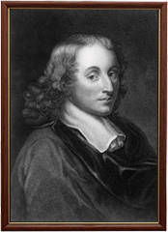
Предмет математики настолько серьёзен, что полезно не упускать случаев делать его немного занимательным. Б. Паскаль

Slide 6
Программа недели
День недели | Мероприятие | Класс | Ответственный
Понедельник | День открытия недели | 4-9 | Плотникова Г.А Кузнецова Г.И.
Вторник | Беседа с презентацией «Великие учёные-математики» 2. Путешествие в страну «Геометрия» | 5-6 7-9 | Учащиеся 9 класса Плотникова Г.А
Среда | Интеллектуальная игра «Что? Где? Когда?» | 4-9 | Плотникова Г.А Кузнецова Г.И.
Четверг | 1. Викторина «Математические забавы или Вездесущая математика» 2. Викторина «Знаете ли вы?» | 5-8 7-9 | Плотникова Г.А
Пятница | 1. «Кроссвордомания» (разгадывание кроссвордов) | 3-9 | Плотникова Г.А Кузнецова Г.И.
Суббота | Закрытие недели математики | 3-9 | Плотникова Г.А Гуськова Т.П.

Slide 7
Первый день недели Открытие недели математики
Указ
Школяры!
Велено до вас Довести в сей час УКАЗ Заготовленной самой МА-ТЕ- МА-ТИ-КОЙ:
«Каждый год сего числа, Как гласит УКАЗНИК, Школярам всего села Выходить на праздник» Всем! Всем! Всем! Кто не отупел совсем! Спешите, спешите Порадовать мир. МА-ТЕ-МА-ТИ-КА Объявила турнир: «В математику тропинки одолейте без запинки»

Slide 8
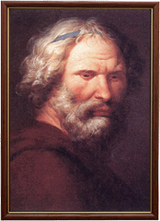
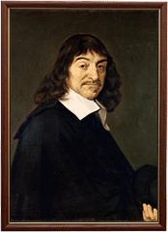
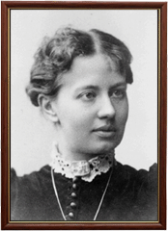
Великие учёные-математики

Slide 9
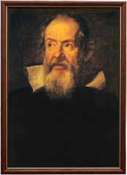
Природа говорит языком математики: буквы этого языка – круги, треугольники и иные математические фигуры. Г. Галилей
Второй день недели
Путешествие в страну «Геометрия»
Станция «Теоретическая»
Станция «Театральная»
Станция «Ребусная»
Станция «Игровая»
Станция «Итоговая»

Slide 10
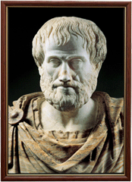
Третий день недели Интеллектуальная игра «Что? Где? Когда?» I. тур Старинные меры веса II. тур Старинные монеты III. тур Цифра и числа у разных народов
Мышление начинается с удивления.
(Приписывается Аристотелю)

Slide 11
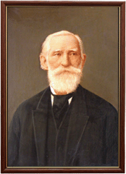
Четвёртый день недели Математические состязания Понятно, что смекалка для каждого нужна И в жизни, и в ученье поможет нам она
Сближение теории с практикой даёт самые благотворные результаты, и не одна только практика от этого выигрывает.
П.Л.Чебышев

Slide 12
Пятый день «Кроссвордомания»
Все на кросс, все на кросс! Начинаем «Кросс-вопрос» Все на старт! По ходу кросса Будут разные вопросы Кто на все ответит, тот Путь до финиша пройдёт.

Slide 13
Шестой день недели Закрытие недели математики
Математический вечер «Происшествия и приключения на тропинках математики»
Да, много решено загадок От прадеда и до отца, И нам с тобой продолжить надо тропу, Которой нет конца.
В. Ноздрёв.
1. Итоги недели
2. Награждение участников недели
3. Анализ недели математики на заседании методического объединения

Slide 14
Литература
1. Балаян Э.Н. 555 олимпиадных и занимательных задач по математике 5-11 классы /Э.Н. Балаян. – Изд. 2-е. доп. и переработ. – Ростов н/Д: Феникс, 2010.
2.Канель-Белов А.Я., Ковальджи А.К. Как решают нестандартные задачи /Под ред. В.О. Бугаенко. – 4-е изд., стереотип. – М.: МЦНМО, 2008. 3. Кордемский Б.А., Ахадов А.А. Удивительный мир чисел: (Матем. Головоломки и задачи для любознательных): Кн. для учащихся. – М.: Просвещение, 1986.
4. Кордемский Б.А. Увлечь школьников математикой: (Материал для клас. и внеклас. занятий). М.: Просвещение, 1981.
5. Нагибин Ф.Ф., Канин Е.С. Математическая шкатулка: Пособие для учащихся. – 4-е изд., перераб. и доп. – М.: Просвещение,1984.
6. Петраков И.С. Математические олимпиады школьников: Пособие для учителей. – М.: Просвещение, 1982.
7.Руденко В.Н.,Бахурин Г.А., Захарова Г.А. Занятия математического кружка в 5 классе. М.: Искатель,1999.
8. Труднев В.П. Внеклассная работа по математике в начальной школе. Пособие для учителей. М.: Просвещение, 1975.
9. Фарков А.В. Внеклассная работа по математике. 5-11 классы /А.В. Фарков. – 3-е изд. – М.: Айрис-пресс,2008.
10. Халамайзер А.Я. Пифагор: Науч.- попул. – М.: Высш. шк., 1994. – 79 с.: ил. – (Занимательная математика)

